Slide 1
软件测试实用教程 ——方法与实践
PartII 软件测试技术---白盒测试对于路径的测试

Slide 2
内容回顾
静态白盒测试
代码检查
静态结构分析
代码质量度量
环复杂度
ISO9126质量度量

Slide 3
内容回顾
环复杂度计算
使用判定节点法：V(G) = P + 1
1）P代表独立判定节点，即两分支的判定
2）如果判定节点是n分支（n>2），该判定节点应视为(n-1)个独立判定节点
3）若判断中条件表达式是由逻辑运算符 (OR, AND) 连接的复合条件表达式，则需改为一系列只有单条件的嵌套的判断

Slide 4
内容回顾
动态白盒测试：
对于判定的测试
语句覆盖、判定覆盖、条件覆盖、判定条件覆盖、条件组合覆盖
Notes:
路径覆盖
根据程序源代码，画出程序图
计算环复杂度
设计独立路径（去掉不可行路径，增加必要路径）
转换测试用例

Slide 5
目 录
独立路径背景知识
独立路径实例分析
多判定节点串联和存在循环的独立路径测试
独立路径测试总结

Slide 6
故事从这里开始
弥诺陶洛斯迷宫的故事
弥诺斯（克里特岛）
帕西菲（弥诺斯妻子）
波赛冬（海神）
安德洛革俄斯（弥诺斯儿子，泛雅典娜节运动会获胜）
忒斯（雅典国王埃勾斯之子）
阿里阿德湼（弥诺斯女儿）

Slide 7
程序路径
判定和循环增多，程序路径数目越大
每次升级带来的路径变化、增多
测试人员需要找到三件法宝
一张用于记录迷宫路线的地图
迷宫内最少线性无关路径数，避免走重复路径
找到所有可能迅速逃离迷宫的最佳独立路径

Slide 8
独立路径
什么是路径
程序从起始执行到程序结束经过的所有节点和连接线
什么是独立路径
将全路径看做一个向量空间，从全路径集合中抽取一组线性无关的独立路径看做一组向量基
什么是向量基
指一组向量中任意一个向量都不能由其它几个向量线性表示

Slide 9
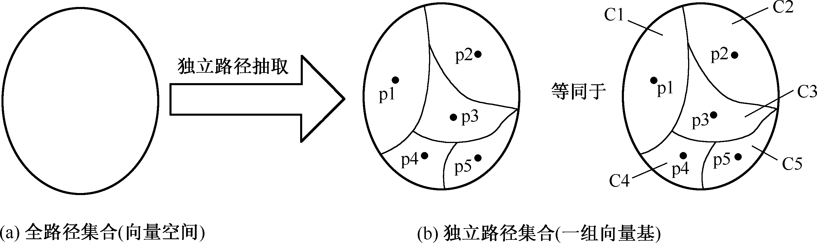
独立路径抽取

Slide 10
基本路径测试追求的目标
测试的完备性：
通过对独立路径的测试达到对所有路径的测试覆盖
测试的无冗余性：
每条路径都是独立的

Slide 11
独立路径测试难点
如何确定独立路径集合的规模
如何确保路径的独立性和完备性
如何保证每条路径的可行性
如何从独立路径设计测试用例

Slide 12
独立路径抽取
根据程序源代码生成程序图
计算程序图的环复杂度，确定独立路径集合的大小
确定主路径：
1）该路径包含尽可能多的判定节点，尽可能复杂的判定表达式，尽可能高的执行概率，尽可能多的执行语句
根据基础路径抽取其他独立路径

Slide 13
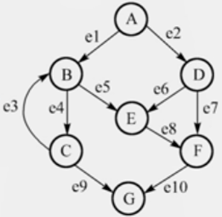
独立路径抽取
Path1:A B C B C G
Path2:A D E F G
Path3:A B E F G
Path4:A D F G
Path5:A B C G

Slide 14
目 录
独立路径背景知识
独立路径实例分析
多判定节点串联和存在循环的独立路径测试
独立路径测试总结

Slide 15
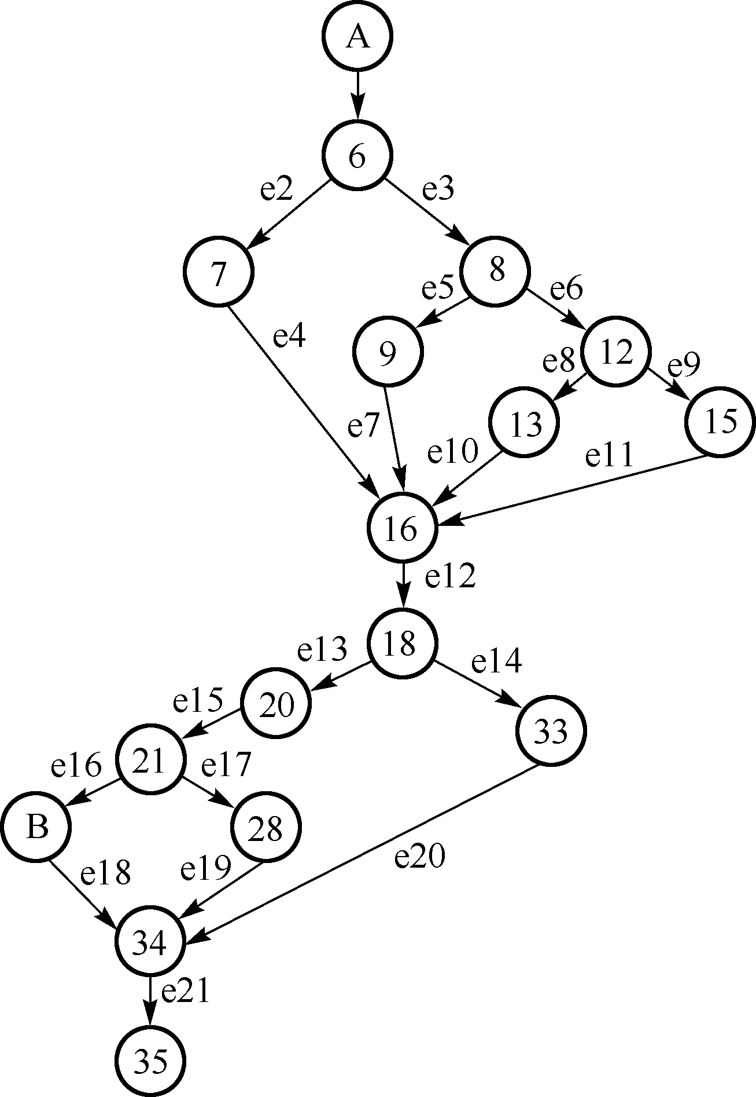
第二日问题独立路径分析

Slide 16
基于独立路径测试分析
Path1:A,6,8,12,13,16,18,20,21,B,34,35
Path2:A,6,7,16,18,20,21,B,34,35
Path3:A,6,8,9,16,18,20,21,B,34,35
Path4:A,6,8,12,15,16,18,20,21,B,34,35
Path5:A,6,8,12,13,16,18,33,34,35
Path6:A,6,8,12,13,16,18,20,21,28,34,35
是否都是可行路径？

Slide 17
不可行路径处理
程序设计时，若存在缺陷将导致得到的路径是事实上完全不可能执行到的路径
主要原因：多个简单判定条件之间存在一定关联

Slide 18
路径测试
路径测试的修改：
Path1:A,6,8,12,13,16,18,20,21,28,34,35
Path2:A,6,7,16,18,20,21,B,34,35
Path3:A,6,8,9,16,18,20,21,28,34,35
Path4:A,6,8,12,13,16,18,20,21,28,34,35
Path5:A,6,8,12,13,16,18,33,34,35

Slide 19
NextDate函数路径测试分析
NextDate函数各独立路径的执行概率
序号 | 独立路径 | 访问的判定分支 | 执行概率 | 备注
1 | Path1 | e3,e6,e8,e13,e17 | 0.059% | 测试12月31日的情况
2 | Path2 | e2,e3,e16 | 0.28% | 测试31天月份的月末日期
3 | path3 | e3,e5,e13,e17 | 0.94% | 测试30天月份的月末日期
4 | Path4 | e3,e6,e9,e13,e17 | 0.18% | 测试非闰年的2月月末
5 | path5 | e3,e6,e8,e14 | 2.02% | 测试闰年的2月普通日期

Slide 20
NextDate函数路径测试分析
NextDate函数各补充路径的执行概率
序号 | 独立路径 | 访问的判定分支 | 执行概率 | 备注
1 | Path6 | e2,e14 | 56.38% | 测试31天月份的普通日期
2 | Path7 | e3,e5,e14 | 32.26% | 测试30天月份的普通日期
3 | Path8 | e3,e6,e9,e14 | 6.05% | 测试非闰年的2月普通日期

Slide 21
NextDate函数路径测试
NextDate函数路径测试用例
序号 | 输入 | 预期输出 | 备注
001 | 2012-12-31 | 2013-1-1 | Path1
002 | 2012-7-31 | 2012-8-1 | Path2
003 | 2012-6-30 | 2012-7-1 | Path3
004 | 2011-2-28 | 2011-3-1 | Path4
005 | 2012-2-15 | 2012-2-16 | Path5
006 | 2012-7-15 | 2012-7-16 | Path6
007 | 2012-6-15 | 2012-6-16 | Path7
008 | 2011-2-15 | 2011-2-16 | Path8

Slide 22
基于独立路径测试分析
基于程序图和环复杂度的路径测试方法有效吗？
能保证测试的完备性和无冗余吗？
从NextDate函数的例子中看，由于存在不可行路径，使得最终得到的独立路径集合不能保证测试的完备性
补充3条路径后，又不能保证测试的无冗余性
所有独立路径执行概率远远低于补充路径的概率，如果不补充，反而不能保证大概率情况下程序的正常处理
Notes:
11.19讲到这里

Slide 23
基于独立路径测试分析
独立路径测试有意义吗？
其实基于独立路径测试方法具有重要意义

Slide 24
基于独立路径测试分析
独立路径测试的理论基础保证了测试的完备性和无冗余性
情况一：该路径唯一包含某些判定分支，若将该路径剔除，其唯一包含的这些判定分支将无法访问到
情况二：该路径包含的所有判定分支都是在其他路径中访问过的，但该路径对多个判定分支的组合情况，访问方式是唯一的，一旦剔除，则测试也存在漏洞

Slide 25
基于独立路径测试分析
从表中可以看出path2—path5均存在唯一访问的边，因此这4条路径是不可取代的，是独立的
Path | e1 | e2 | e3 | e4 | e5 | e6 | e7 | e8 | e9 | e10
Path1 | 1 |  |  | 1 |  |  |  |  | 1
Path2 |  | 1 |  |  |  | 1 |  | 1 |  | 1
Path3 | 1 |  |  |  | 1 |  |  | 1 |  | 1
Path4 | 1 |  | 1 | 1(2) |  |  |  |  | 1
Path5 |  | 1 |  |  |  |  | 1 |  |  | 1
path6 | 1 |  | 1 | 1 | 1 |  |  | 1 |  | 1

Slide 26
基于独立路径测试分析
Path1中的边不具备唯一性，若用其他边表示，必然引入新的边，如：用path2表示path1,会引入e2,e6等;因此path1符合情况二，也属于一条独立路径
补充一条新的路径path6,根据行列式的计算可知：
Path6 = -path1 + path3 + path4
对于存在不可行路径的程序，以上结论是否仍
然成立呢？

Slide 27
基于独立路径测试分析
Path1:A,6,8,12,13,16,18,20,21,B,34,35
Path2:A,6,7,16,18,20,21,B,34,35
Path3:A,6,8,9,16,18,20,21,B,34,35
Path4:A,6,8,12,15,16,18,20,21,B,34,35
Path5:A,6,8,12,13,16,18,33,34,35
Path6:A,6,8,12,13,16,18,20,21,28,34,35

Slide 28
基于独立路径测试分析
Path | e1 | e2 | e3 | e4 | e5 | e6 | e7 | e8 | e9 | e10 | e11 | e12 | e13 | e14 | e15 | e16 | e17 | e18 | e19 | e20 | e21
Path1 | 1 |  | 1 |  |  | 1 |  | 1 |  | 1 |  | 1 | 1 |  | 1 | 1 |  |  | 1 |  | 1
Path2 | 1 | 1 |  | 1 |  |  |  |  |  |  |  | 1 | 1 |  | 1 | 1 |  | 1 |  |  | 1
Path3 | 1 |  | 1 |  | 1 |  | 1 |  |  |  |  | 1 | 1 |  | 1 |  | 1 |  | 1 |  | 1
Path4 | 1 |  | 1 |  |  | 1 |  |  | 1 |  | 1 | 1 | 1 |  | 1 |  | 1 |  | 1 |  | 1
Path5 | 1 |  | 1 |  |  | 1 |  | 1 |  | 1 |  | 1 |  | 1 |  |  |  |  |  | 1 | 1
Path6 | 1 | 1 |  | 1 |  |  |  |  |  |  |  | 1 |  | 1 |  |  |  |  |  | 1 | 1

Slide 29
基于独立路径测试分析
path2---path5均存在唯一访问的边，因此这4条路径是相互独立的，path1中包含的所有边尽管不具备唯一性，但当试图使用其他路径来表示时，必然引入新的边，但是path1满足情况二的独立路径
NextDate函数源代码中不可行路径导致抽取独立路径时无法得到规定数量的路径，为了避免测试漏洞，需要补充路径
Notes:
?

Slide 30
目 录
独立路径背景知识
独立路径实例分析
多判定节点串联和存在循环的独立路径测试
独立路径测试总结

Slide 31
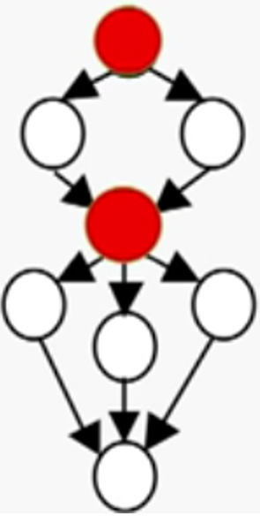
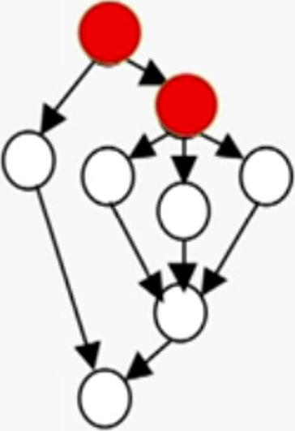
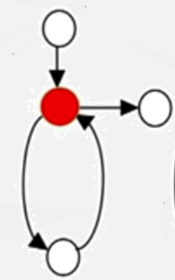
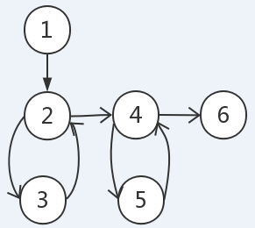
判定节点串联和存在循环的独立路径测试
c 单个循环节点
d 循环节点串联
a判定节点串联
b 判定节点嵌套

Slide 32
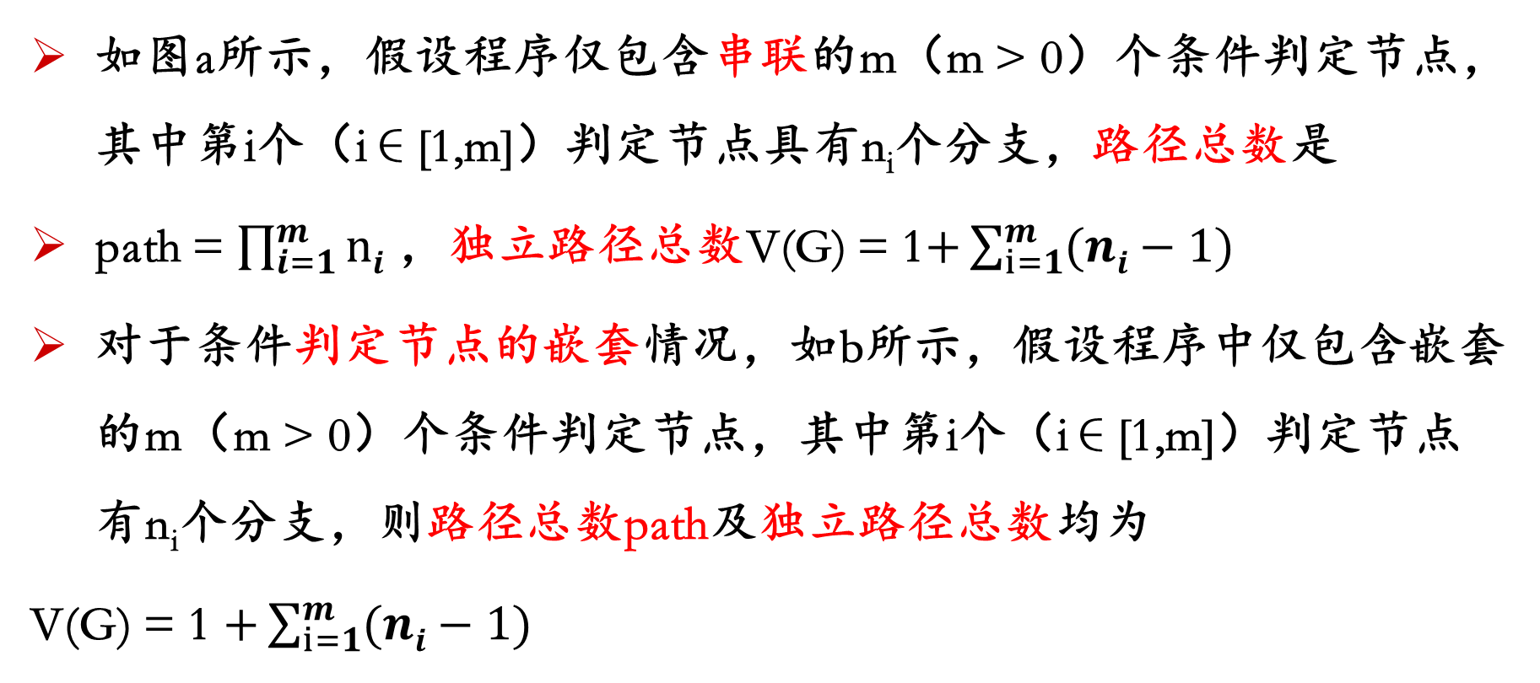
判定节点串联和存在循环的独立路径测试
如图a所示，假设程序仅包含串联的m（m > 0）个条件判定节点，其中第i个（i∈[1,m]）判定节点具有n_{i}个分支，路径总数是
path = $\prod_{i=1}^{m}{ni}$ ，独立路径总数V(G) = 1$+\sum_{i=1}^{m}{(ni−1) }$
对于条件判定节点的嵌套情况，如b所示，假设程序中仅包含嵌套的m（m > 0）个条件判定节点，其中第i个（i∈[1,m]）判定节点有n_{i}个分支，则路径总数path及独立路径总数均为
V(G) = 1 $+\sum_{i=1}^{m}{(ni−1) }$

Slide 33
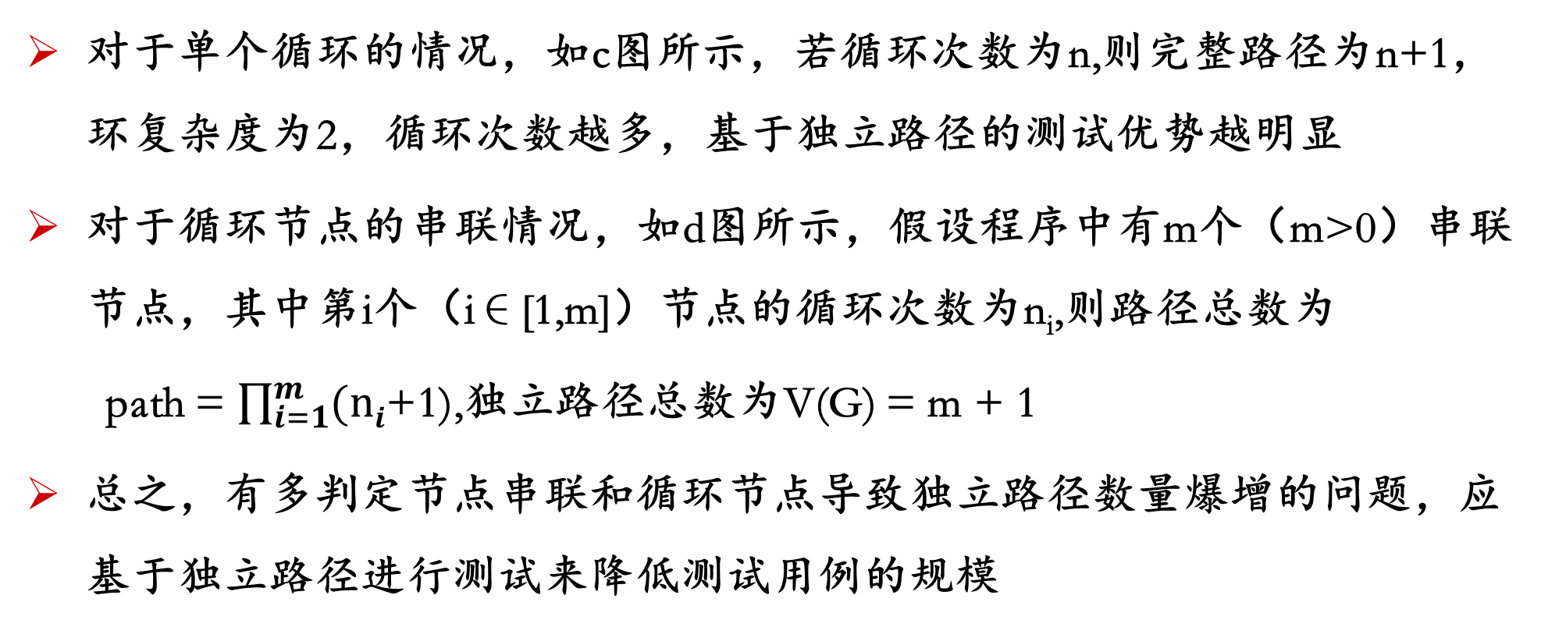
判定节点串联和存在循环的独立路径测试
对于单个循环的情况，如c图所示，若循环次数为n,则完整路径为n+1，环复杂度为2，循环次数越多，基于独立路径的测试优势越明显
对于循环节点的串联情况，如d图所示，假设程序中有m个（m>0）串联节点，其中第i个（i∈[1,m]）节点的循环次数为n_{i},则路径总数为
path = $\prod_{i=1}^{m}{(ni}$+1),独立路径总数为V(G) = m + 1
总之，有多判定节点串联和循环节点导致独立路径数量爆增的问题，应基于独立路径进行测试来降低测试用例的规模

Slide 34
目 录
独立路径背景知识
独立路径实例分析
多判定节点串联和存在循环的独立路径测试
独立路径测试总结

Slide 35
独立路径测试注意事项总结
避免引入不可行路径
程序设计时应避免不可行路径的引入
基于程序图和环复杂度的独立路径测试仅关注结构的测试覆盖
程序图是压缩的程序流图，不考虑串行语句的长度，即忽略了源代码文本复杂性（即代码中数据变量的类型、数量导致 的复杂性）
忽略了循环次数对程序造成的复杂度

Slide 36
独立路径测试注意事项总结
忽略了对串行语句的长度，以及每条路径所涉及的针对各数据变量的行为
所以，引用独立路径测试，有效降低测试用例数量，提高测试用例有效性，但是也有一定的局限性

Slide 37
路径测试 实践1
ATM机取款问题的路径测试
根据ATM机取款流程画出程序图，并编号注明编号代表的实际步骤，然后使用路径测试进行测试用例设计
完成后，总结独立路径测试与场景法测试的关系

Slide 38
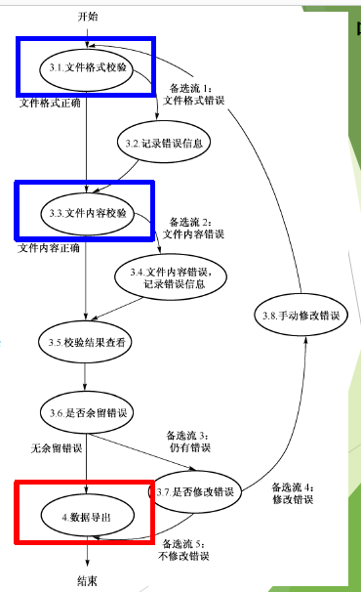
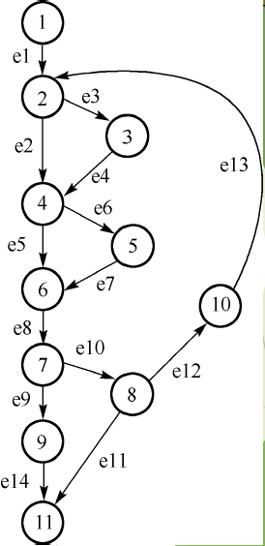
路径测试 实践2
信息采集系统

Slide 39
路径测试实践2
Path | 包含的边 | 备注 | 对应场景 | 是否可行
Path1 | e1,e3,e4,e6,e7,e8,e10,e11 | 包含所有判定节点 | 场景6 | 可行
Path2 | e1,e2,e6,e7,e8,e10,e11 | 在判定节点2处执行e2分支 | 场景3 | 可行
Path3 | e1,e3,e4,e5,e8,e10,e11 | 在判定节点4处执行e5分支 | 场景2 | 可行
Path4 | e1,e3,e4,e6,e7,e8,e9,e14 | 在判定节点7处执行e9分支 | 无 | 不可行
Path5 | e1,e3,e4,e6,e7,e8,e10,e12,e13,e3,e4, e6,e7,e8,e10,e11 | 在判定节点8处执行e12分支 | 无 | 可行

Slide 40
基于路径测试的总结
适应场景：单元测试阶段，基于独立路径测试主要用于对程序源代码的执行测试，在集成测试阶段，该方法主要用于对业务流程、页面跳转等类似动态执行路径测试
使用步骤：
1 从源代码生成程序图，去掉注释，不包含初始化数据变量声明和串行语句进行压缩
2 根据程序图计算环复杂度，必要时进行改造

Slide 41
基于路径测试的总结
3 根据环复杂度，以一条最复杂的基础路径为基准，通过覆盖该路径上的每个新的判定分支来抽取一组独立路径集合
4 分析判定表达式的关联性，去除不可行路径
5 补充其他高概率或需求（场景）未涵盖到的路径
6 每条路径生成一条测试用例，对该路径设计合适的数据

Slide 42
基于路径测试的总结
基于独立路径测试更强调良好的程序设计，体现在如下方面：
1 代码设计应尽量简单，保持环复杂度不超过10
2 代码中应避免重复的判定条件或数据依赖，保持判定节点的独立性，以避免不可行路径

Slide 43
内容总结
独立路径实例分析
以NextDate函数为例进行分析并总结
多判定节点串联和存在循环的独立路径测试
路径测试与独立路径测试间的比较
独立路径测试总结
使用步骤
使用独立路径的好处

Slide 44
Question

